Slide 1
第四章 数组与串
4.1串(string)
一、定义和运算
1、基本概念
串：由零个或多个字符组成的有限序列，每个数据元素仅由一个字符组成。
记为：S=‘a1,a2,...,an’（n≥0）
串名或串变量，常大写
串值或串常量，常用单、双引
号括起来，n为串的长度。

Slide 2
空串(nullstring): 串长为0;
空白串(blankstring):由空格字符组成,串长不为0,也称空格串;
子串(substring):串中任意个连续字符组成的子序列;
如:串 ‘abc’的子串为: ‘a’, ‘b’, ‘c’, ‘ab’, ‘bc’, ‘abc’,而 ‘ac’不是它的子串，因为不连续。
两种特殊子串：串本身和空串。
主串(mainstring):包含子串的串。
串相等：长度相等且各个对应位置上的字符都相等。

Slide 3
2、基本运算：以下各子函数可直接调用。
串相等：EQUAL（S，T）
串连接：CONCAT（S，T1，T2）
取子串：SUBSTR（S，i,j）:i起j长
删除子串：DELETE（S，i,j）：i起j长
插入子串：INSERT(S,i,T):在i前入T
求子串位置：INDEX(S,T):T在S中第一个出现的位置.

Slide 4
二、串的存储结构
1、静态空间顺序存储
用一组地址连续固定大小的存储单元, ‘\0’为终止符,0单元不用,用一个整型变量记录串的长度.
typedef struct
{ char ch[MAXSIZE];
int length;
}SEQSTRING;
如:SEQSTRING S=‘ABCD’,串长S.length=4,存储空间如下：
 | A | B | C | D
0单元不用
s.ch[4]
s.ch[1]

Slide 5
2、动态空间堆存储
用一组地址连续用malloc()动态分配空间的存储单元，由指针ch指向串的起始地址。
typedef struct
{char *ch;
int length;
}HSTRING;

Slide 6
三、串的模式匹配操作：
定位函数:INDEX(S,T) 子串T在主串S中的位置.
算法:在主串S中从第1位开始取一长度和串T长度相等的子串与串T进行比较,若相等,则函数返回位置;否则从第2位开始重复操作,直至找到与T相等的子串时,返回此时的位置,否则返回0.

Slide 7
实现代码:
int index(SEQSTRING s, SEQSTRING t)
{ int i=1,j=1;
while(i<=s.length&&j<=t.length)
if(s.ch[i]=t.ch[j])
{i++;j++;}
else
{i=i-j+2; j=1;}
if(j>t.length) return i-t.length;
else return 0;}

Slide 8
上机：输入两个串，并匹配是否成功。
#include “stdio.h”
#define MAXSIZE 10
typedef struct
{ char ch[MAXSIZE];
int length;
}SEQSTRING;

Slide 9
int index(SEQSTRING s, SEQSTRING t)
{ int i=1,j=1;
while(i<=s.length&&j<=t.length)
if(s.ch[i]=t.ch[j])
{i++;j++;}
else
{i=i-j+2; j=1;}
if(j>t.length) return i-t.length;
else return 0;}

Slide 10
main()
{int y;
SEQSTRING S1=“abcde”,S2=“abc”;
y=index(S1,S2);
printf(“%d”,y);}

Slide 11
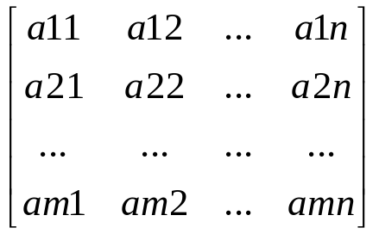
4.2数组(array)
一、定义
一维数组:定长定空间,连续地址,元素为单值.
二维数组:定长定空间,连续地址,元素为一维数组.
0 | 1 | 2 | 3 | 4
A_{m*n}=
A_{m*n}=
列向量形式的线性表
A_{m*n}=((a11 a12 ... a1n),(a21 a22 ... a2n),...,(an1 an2 ... amn))
行向量形式的线性表

Slide 12
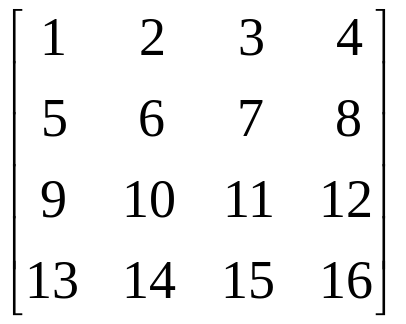
说明:定义了一个数组,大小己经固定,一般不做插入和删除操作，但可根据下标来存取或修改相应元素.
二、数组的顺序存储
1、按行序为主序存储
最右下标优先,从右向左
2、按列序为主序存储
最左下标优先,从左向右
A=
1 | 2 | 3 | 4 | 5 | 6 | 7 | 8 | ...... | 16
1 | 5 | 9 | 13 | 2 | 6 | 10 | 14 | ...... | 16

Slide 13
用行序来看存放时的地址计算:
例如:一个二维数组A(m*n)按行优先顺序存储,设定第一个元素的序号为1,第一个元素的存储起地址为LOC(a11), 每个元素占用的存储单元数为b,当己知某个数组元素的下标为i,j时,则有:
该元素在存储区中的序号为:
index(aij)=n(i-1)+j
该元素在存储区中的地址为:
LOC(aij)=LOC(a11)+[n(i-1)+(j-1)]b
i,j都从1开始

Slide 14
三、稀疏矩阵的压缩存储
1、 稀疏矩阵：非零元素较少且排列无规则
2、 设为按行优先,可用一个三元组(i,j,value)来确定一个非零元素,这样元素的结构为：
typedef struct
{int i,j;
ET value;
}NODE
说明：i:行号，j:列号，value:非零元素的值

Slide 15
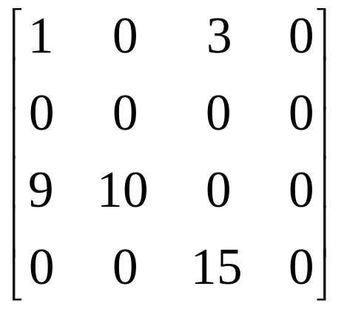
3、稀疏矩阵可由多个三元组组成的三元组表
typedef struct
{int m,n,t;//m:为行数,n:为列数,t:非零个数
NODE data[MAXSIZE];}SPMATRIX a;
i j value
a.data[1] 1 1 1
[2] 1 3 3
[3] 3 1 9
[4] 3 2 10
[5] 4 3 15
a.m=4
a.n=4
a.t=5
稀疏矩阵A
A的三元组结构a
规律:元组中的第一列按行号的顺序由小到大排列,元组中的第二列是列号,列号在行号相同时也是由小到大排列.

